Slide 1
Geografia Agrária
Profº Orlando Ignaszewski

Slide 2
Notes:
*A água é considerada, por alguns estudiosos, como um recurso natural renovável, mas a sua potabilidade (qualidade do que é potável, ou seja, que pode ser bebido) é considerada não renovável. Isso ocorre devido ao fato de a sociedade estar poluindo e contaminando a água de tal forma que, em muitos lugares, ela não possibilita mais a sobrevivência de plantas e peixes, além de não poder ser utilizada pela população. A madeira também é um exemplo de recurso natural renovável, desde que a espécie vegetal não esteja em extinção.

Slide 3
Notes:
Existem em quantidade fixa e seu tempo de renovação é geológico, isto é, não se recuperam no tempo civil para que a sociedade humana continue utilizando-os. Exemplo: minérios como ferro, cobre, ouro e combustíveis fósseis, como o petróleo e o carvão mineral.

Slide 4
Notes:
O espaço rural é caracterizado, principalmente, pelas atividades que envolvem o setor primário da economia. Essas atividades desencadeiam diferentes formas de utilização, que foram se estruturando conforme o processo de ocupação daquele determinado local.

Slide 5
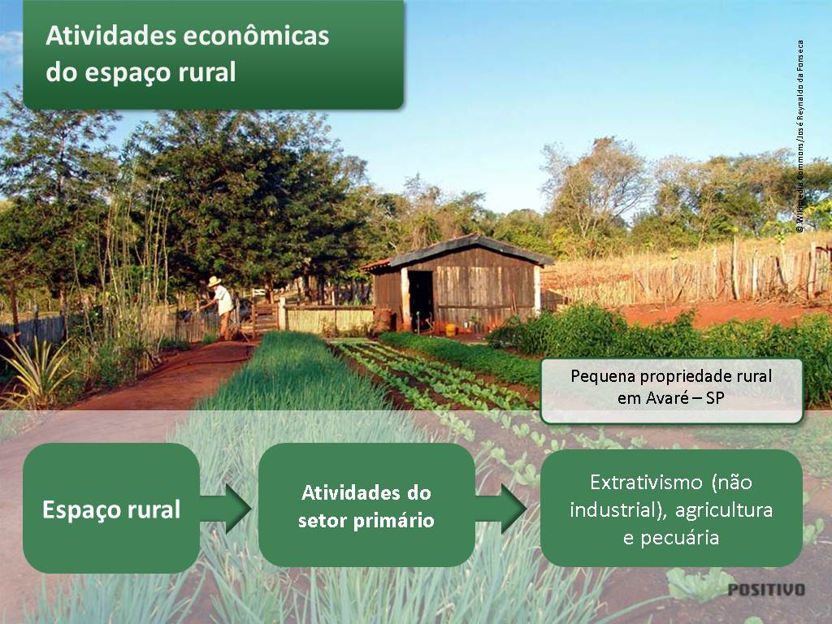
Notes:
O espaço rural é caracterizado, principalmente, pelas atividades que envolvem o setor primário da economia. Essas atividades desencadeiam diferentes formas de utilização, que foram se estruturando conforme o processo de ocupação daquele determinado local.

Slide 6
Notes:
Atividade econômica do setor primário que utiliza o solo, a fim de cultivar espécies de plantas para a obtenção de alimentos, energia, fibras e matéria-prima que serão utilizadas na confecção de roupas e fabricação de medicamentos. A pessoa que trabalha nessa atividade é chamada de agricultor.
Essa atividade está relacionada diretamente ao clima, pois as condições climáticas influenciam as espécies cultivadas.

Slide 7
Notes:
Além do clima, o solo também é um elemento natural de extrema importância para a agricultura. As técnicas de cultivo e manejo são definidas conforme as características do solo que está sendo cultivado.

Slide 8
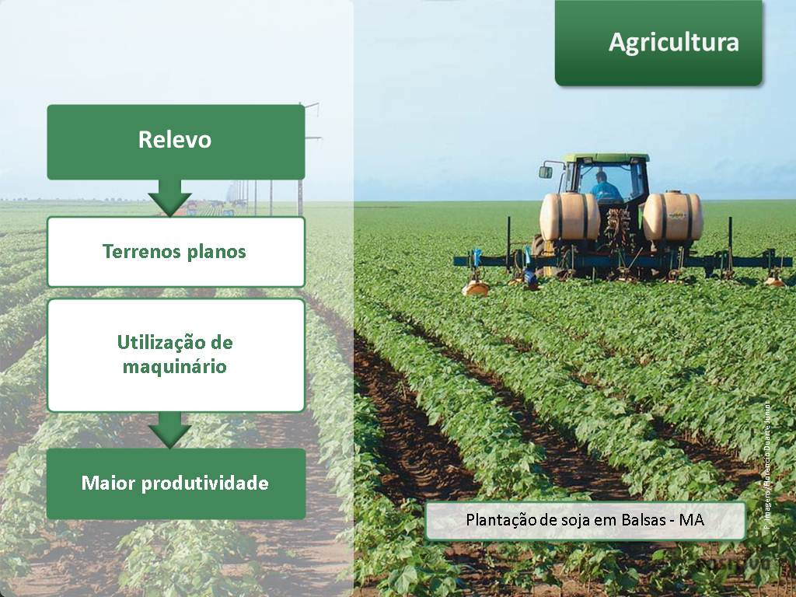
Notes:
A forma de relevo também influencia o tipo de agricultura empregada. Terrenos inclinados exigem técnicas de terraceamento. Já os mais planos favorecem o uso de máquinas agrícolas.

Slide 9
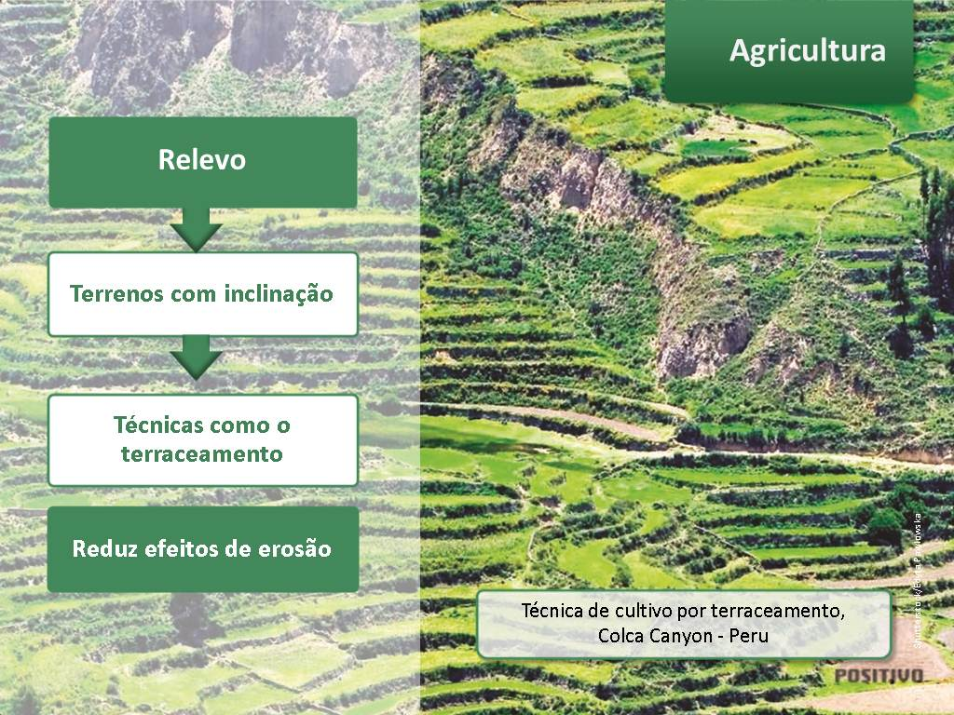

Slide 10
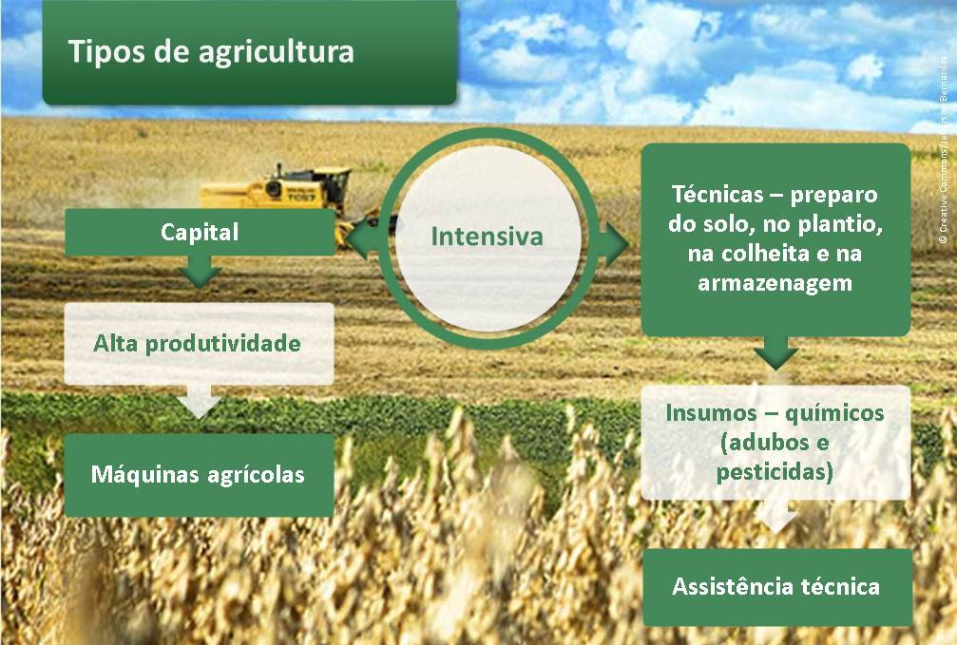

Slide 15
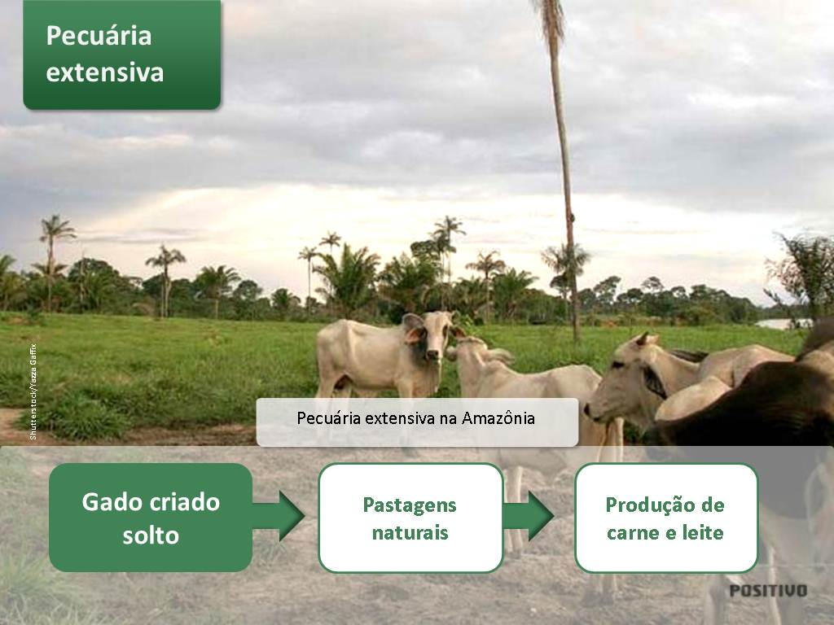

Slide 16
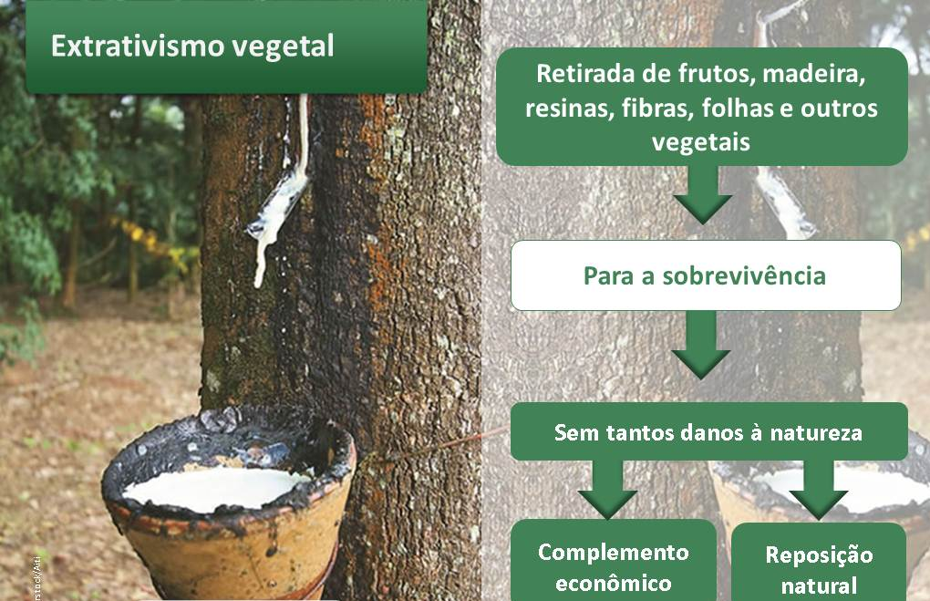

Slide 24
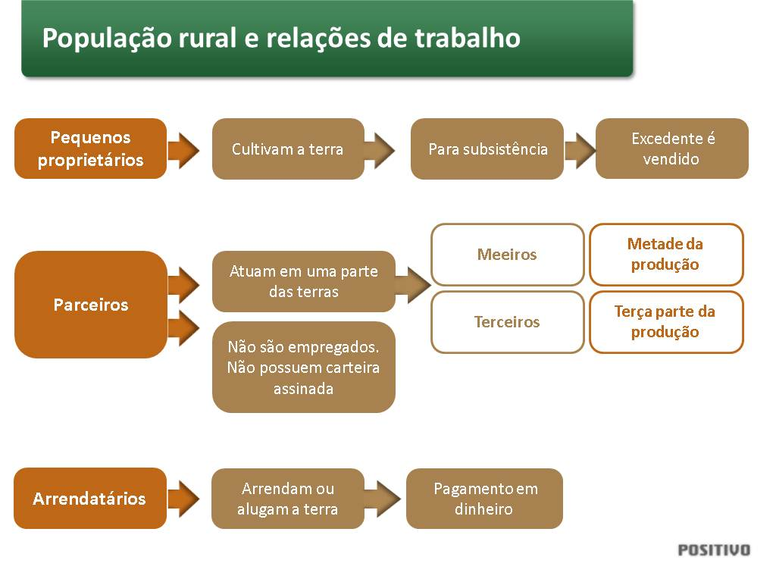

Slide 27
Notes:
Permite que as indústrias de materiais biológicos melhorem os produtos fabricados e/ou serviços prestados.

Slide 36
URBANIZAÇÃO

Slide 63
GLOBALIZAÇÃO
Globalização
Telecomunicações
Transportes

Slide 64
GLOBALIZAÇÃO
Globalização
Multinacionais ou transnacionais
Blocos econômicos

Slide 65
Meio Ambiente
MEIO AMBIENTE
Aquecimento Global
Ilhas de Calor
Inversão Térmica
Chuva Ácida
Desmatamento
Efeito Estufa

Slide 66
Geografia Física
Listofera
Agentes Internos
Tectonismo
Vulcanismo
Agentes Externos
Intemperismos;
Erosões
Abalos Sísmicos

Slide 67
Geografia Física
Atmosfera
Camadas da atmosfera
Cada um possui sua característica
Funções da Atmosfera
Proteger;
Conservar;
Filtrar
Tropicais; Equatoriais e Polares
Climas

Slide 68
Geografia Física
Hidrosfera
Oceanos
Águas superficiais
Águas Subterrâneas

Slide 69
Geografia Física
Biosfera
Seres Vivos
Humano
Fauna
Vegetação
Tipos de vegetações

Slide 71
Geografia Agrária;
Meio Ambiente;
Questões Econômica e Globalização;
Geografia Urbana;
Geopolítica;
Demografia e cultura;
Geografia Física;
Tecnologia, transportes e comunicação;
Industria;
Energia;
Cartografia.

